Slide 1


Chapter 5: Data Link Layer
Computer Networking: A Top-Down Approach 6th edition Jim Kurose, Keith Ross Addison-Wesley

Slide 2
Chapter 5: The Data Link Layer
Our goals:
understand principles behind data link layer services:
error detection, correction
sharing a broadcast channel: multiple access
link layer addressing
reliable data transfer, flow control: done!
instantiation and implementation of various link layer technologies
Notes:
Mục tiêu:
Hiểu rõ các nguyên tắc đằng sau các dịch vụ tầng
liên kết dữ liệu:
phát hiện và sửa lỗi
chia sẻ một kênh truyền quảng bá: đa truy cập
đánh địa chỉ tầng liên kết
truyền tải dữ liệu tin cậy, kiểm soát lưu lượng
Thực hiện nhiều công nghệ khác nhau ở tầng liên kết dữ liệu

Slide 3
Link Layer
5.1 Introduction and services
5.2 Error detection and correction
5.3 Multiple access protocols
5.4 Link Layer Addressing & ARP
5.5 Ethernet
Notes:
5.1 Giới thiệu và dịch vụ
5.2 Sự phát hiện và sửa lỗi
5.3 Các giao thức đa truy cập
5.4 Đánh địa chỉ tầng-Liên kết
5.5 Ethernet

Slide 4
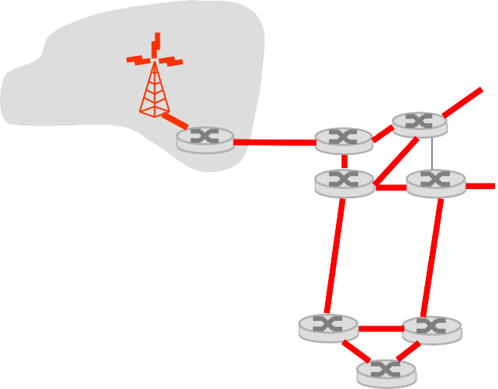





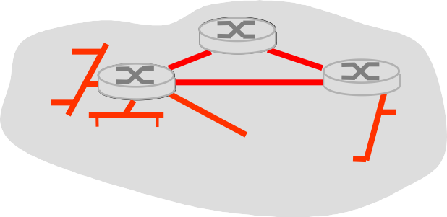





Link Layer: Introduction
Terminology:
hosts and routers are nodes
communication channels that connect adjacent nodes along communication path are links
wired links
wireless links
LANs
layer-2 packet is a frame,
encapsulates datagram
data-link layer has responsibility of transferring datagram from one node to physically adjacent node over a link
Notes:
Vài thuật ngữ:
Máy tính và Bộ định tuyến là các node
các kênh liên lạc mà kết nối các node liền kề dọc theo đường liên lạc đó gọi là các liên kết
liên kết có dây
liên kết không dây
LANs
gói tin tầng-2 là một khung,
đóng gói gói tin tầng-3
tầng liên kết-dữ liệu có trách nhiệm truyền tải gói tin từ một node sang node liền kề trên một liên kết

Slide 5
Link layer: context
datagram transferred by different link protocols over different links:
e.g., Ethernet on first link, frame relay on intermediate links,
802.11 on last link
each link protocol provides different services
e.g., may or may not provide reliability over link
Notes:
gói tin được chuyển đi bởi nhiều giao thức khác nhau qua các liên kết khác nhau:
vd, Chuẩn giao thức Ethernet trên liên kết đầu tiên, giao thức frame relay trên các liên kết trung gian, giao thức chuẩn 802.11 liên kết cuối cùng
mỗi giao thức liên kết cung cấp những dịch vụ khác nhau
vd: có thể hoặc không cung cấp truyền tải dữ liệu tin cậy qua liên kết
vd tương đồng: vận tải
chuyến đi từ Sa Pa tới Tháp Mười
ngựa: từ bản tới Sa Pa
ô tô: SaPa tới Hà Nội
tàu: Hà Nội tới HCM
ô tô: HCM tới Đồng Tháp
ghe: Đồng Tháp tới T. Mười
người, hàng = gói tin
đoạn đường đi = liên kết
loại vận tải = gt tầng lk
c.ty du lịch = giải thuật định tuyến

Slide 6
Link Layer Services
framing, link access:
encapsulate datagram into frame, adding header, trailer
channel access if shared medium
“MAC” addresses used in frame headers to identify
source, dest
different from IP address!
reliable delivery between adjacent nodes
we learned how to do this already (chapter 3)!
seldom used on low bit-error link (fiber, some twisted pair)
wireless links: high error rates
Q: why both link-level and end-end reliability?
Notes:
chia khung, truy cập liên kết:
đóng gói gói tin vào các khung, thêm header, trailer
truy cập kênh truyền nếu môi trường chia sẻ
địa chỉ “MAC” dùng trong header của frame để xác định nguồn, đích
khác với địa chỉ IP
truyền tải tin cậy giữa các node cận kề
chúng ta đã biết về vấn đề này ở tầng truyền tải!
hiếm khi dùng trên một liên kết ít xảy ra lỗi (sợi quang, vài loại cáp xoắn)
các liên kết không dây: tần số lỗi cao
Hỏi: tại sao cần có tính tin cậy ở cả tầng-liên kết và đầu cuối- đầu cuối?

Slide 7
Link Layer Services (more)
flow control:
pacing between adjacent sending and receiving nodes
error detection:
errors caused by signal attenuation, noise.
receiver detects presence of errors:
signals sender for retransmission or drops frame
error correction:
receiver identifies and corrects bit error(s) without resorting to retransmission
half-duplex and full-duplex
with half duplex, nodes at both ends of link can transmit, but not at same time
Notes:
kiểm soát lưu lượng:
đi từng bước giữa các node gửi và nhận kề nhau
phát hiện lỗi:
lỗi gây ra bởi sự suy giảm của tín hiệu, nhiễu.
bên nhận phát hiện ra sự tồn tại của lỗi:
thông báo bên gửi để gửi lại hoặc là bỏ khung
sửa lỗi:
bên nhận xác định và sửa các lỗi bit mà không yêu cầu sự gửi lại
cơ chế một-chiều và hai-chiều (half-, full-duplex)
với một-chiều các node tại hai đầu không thể truyền tải cùng một
lúc

Slide 8

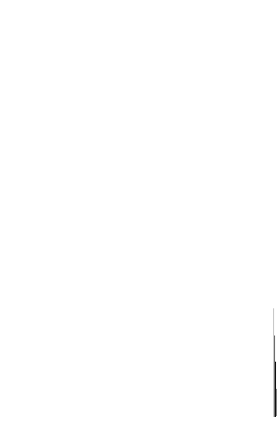

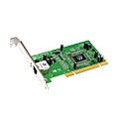
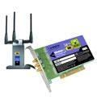
Where is the link layer implemented?
in each and every host
link layer implemented in “adaptor” (aka network interface card NIC)
Ethernet card, PCMCI card, 802.11 card
implements link, physical layer
attaches into host’s
system buses
combination of hardware, software, firmware
host schematic
application
transport
network
link
cpu
memory
link
physical
host bus
(e.g., PCI)
controller
physical transmission
network adapter
card
Notes:
trong mỗi máy tính
tầng liên kết được hiện thực ở card mạng (hay network interface card NIC)
card Ethernet, card PCMCI,
card 802.11
gắn vào đường bus của hệ thống
tổ hợp bao gồm phần cứng, phần mềm và firmware
Hình 5.2 cho thấy card mạng gắn vào bus của host (ví dụ: PCI hoặc Bus PCI-X) (tức onboard), nơi nó trông giống như bất kỳ thiết bị I / O nào khác đến các thành phần máy chủ khác. Hình 5.2 cũng cho thấy rằng trong khi hầu hết các lớp liên kết được thực hiện trong phần cứng, một phần của lớp liên kết được triển khai trong phần mềm chạy trên máy chủ CPU. Các thành phần phần mềm của lớp liên kết thực hiện chức năng liên kết cấp cao hơn như lắp ráp thông tin địa chỉ lớp liên kết và kích hoạt phần cứng bộ điều khiển. Ở phía bên nhận, phần mềm lớp liên kết phản hồi để ngắt bộ điều khiển (ví dụ: do nhận một hoặc nhiều khung), xử lý các điều kiện lỗi và chuyển một datagram lên lớp mạng. Do đó, link layer là sự kết hợp giữa phần cứng và phần mềm — đặt trong IP Stack nơi phần mềm đáp ứng phần cứng.

Slide 9
Adaptors Communicating
datagram
controller
datagram
controller
sending host
frame
sending side:
encapsulates datagram in frame
adds error checking bits, rdt, flow control, etc.
receiving host
 | datagram
receiving side
looks for errors, rdt, flow control, etc
extracts datagram, passes to upper layer at receiving side
Notes:
bên gửi:
đóng gói gói tin trong khung dữ liệu
thêm vào các bit kiểm tra lỗi, truyền tải tin cậy, kiểm soát l.lượng, v.v..
bên nhận
kiểm tra lỗi, tr.tải tin cậy, kiểm soát l.lượng, v.v..
tháo gói tin ra, đẩy lên tầng trên của bên nhận

Slide 10


Framing
The data-link layer packs bits into frames, so that each frame is distinguishable from another.
Why is this needed?
Character-Oriented Framing
Bit-Oriented Framing
Reference: Computer Networks: A Top- Down Approach by Behrouz A. Forouzan and Firouz Mosharraf, McGraw-Hill

Slide 11
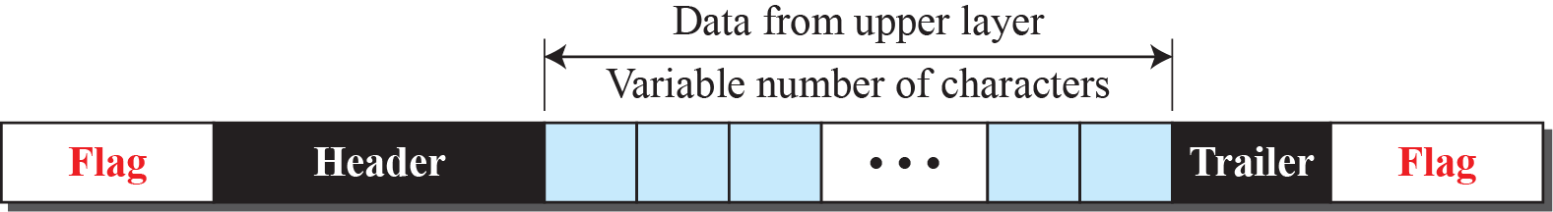
Framing
Protocol dependent special characters
to indicate start and end of a frame
Figure 5.4: A frame in a character-oriented protocol

Slide 12
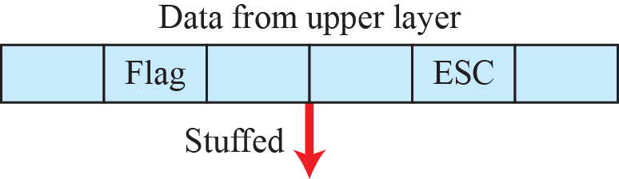
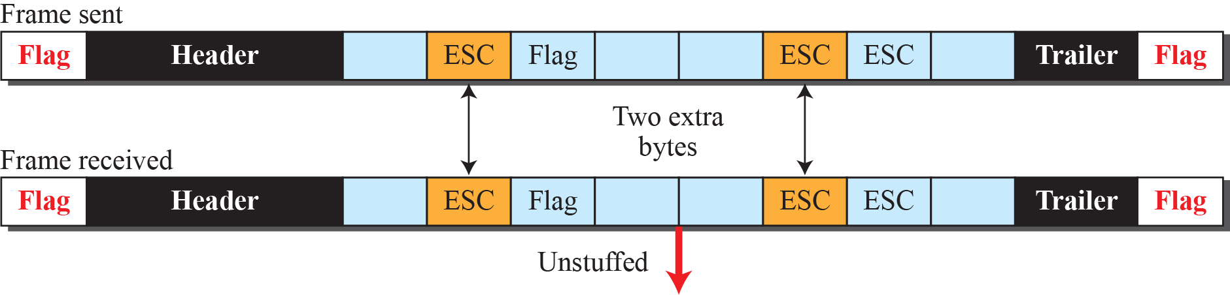
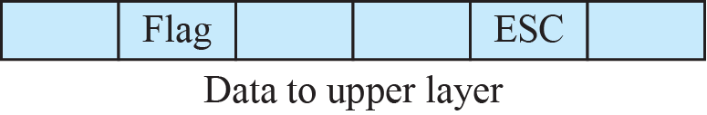
Byte stuffing and unstuffing
What if the same pattern “Flag”
appears in the data?

Slide 13
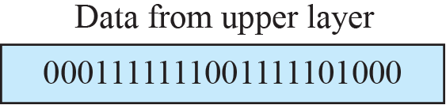
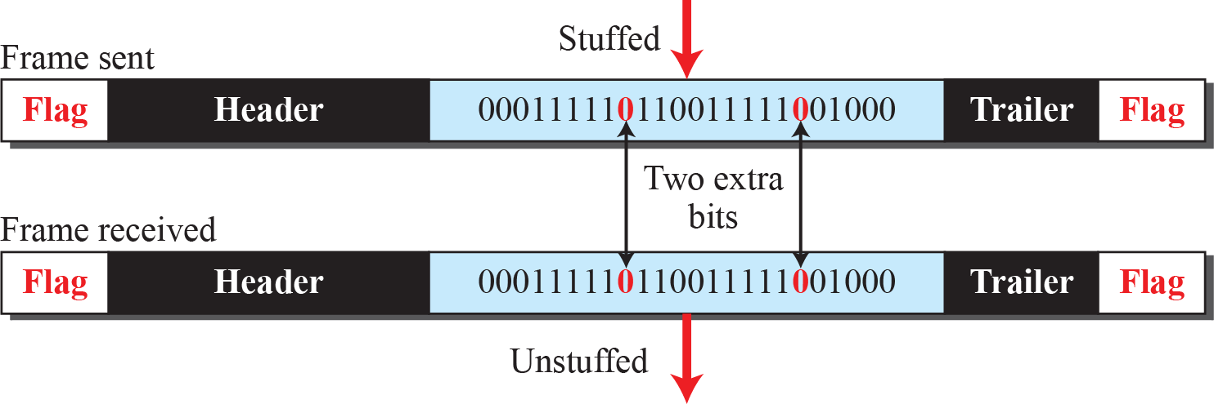
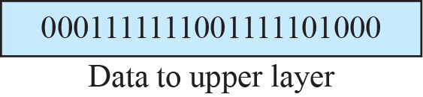
Bit stuffing and unstuffing
Let 01111110 be the bit pattern used for Flag
What if the pattern “01111110” appears in the data?
Insert any extra “0” after “011111”

Slide 14
Link Layer
5.1 Introduction and services
5.2 Error detection and correction
5.3 Multiple access protocols
5.4 Link Layer Addressing & ARP
5.5 Ethernet
Notes:
Chương 3 đã được nói về phát hiện và dò lỗi các dịch vụ được cung cấp ở tầng vận chuyển. Trong phần này, chúng ta sẽ kiểm tra một vài kỹ thuật đơn giản nhất có thể được sử dụng để phát hiện và, trong một số trường hợp, sửa lỗi bit như vậy.

Slide 15
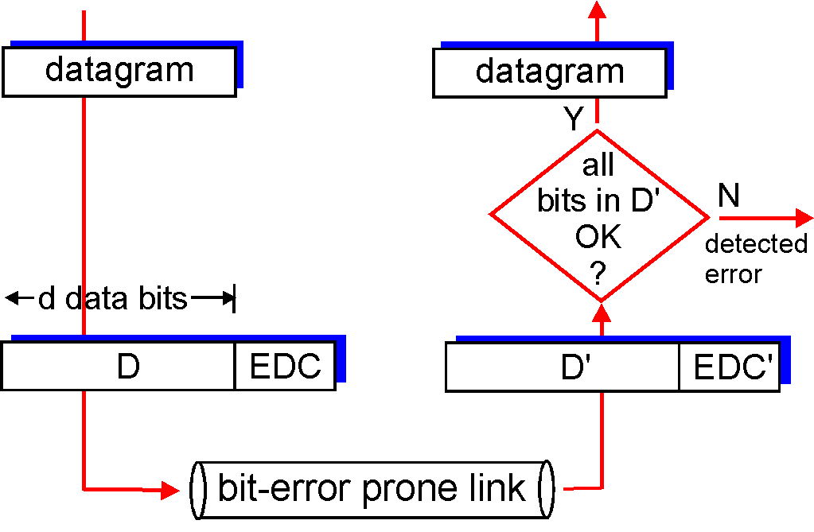
Error Detection
EDC= Error Detection and Correction bits (redundancy)
D = Data protected by error checking, may include header fields
Error detection not 100% reliable!
protocol may miss some errors, but rarely
larger EDC field yields better detection and correction
otherwise
Notes:
Hình trên minh họa tại nút gửi, dữ liệu D được bảo vệ chống lại các lỗi bit bằng cách tăng cường phát hiện lỗi và sửa lỗi (EDC). Thông thường, dữ liệu được bảo vệ không chỉ bao gồm datagram được truyền từ tầng mạng để truyền qua liên kết, nhưng cũng có thông tin số thứ tự và các trường khác trong tiêu đề khung liên kết. Cả D và EDC được gửi đến nút nhận trong một frame tầng liên kết. Tại nút nhận, một chuỗi bit, D’ và EDC’ Đã nhận. Lưu ý rằng D’ và EDC’ Có thể khác với bản gốc D và EDC là kết quả của quá trình lật bit’
EDC (error detection-correction) = các bit dùng cho phát hiện và sửa lỗi (phần thừa)
D = Dữ liệu được bảo vệ bằng cách kiểm tra lỗi, có thể bao gồm các trường header
Cơ chế phát hiện lỗi không đáng tin cậy 100%!
giao thức có thể bỏ sót vài lỗi, nhưng rất hiếm khi
trường EDC càng lớn thì khả năng phát hiện và sửa lỗi càng cao

Slide 16
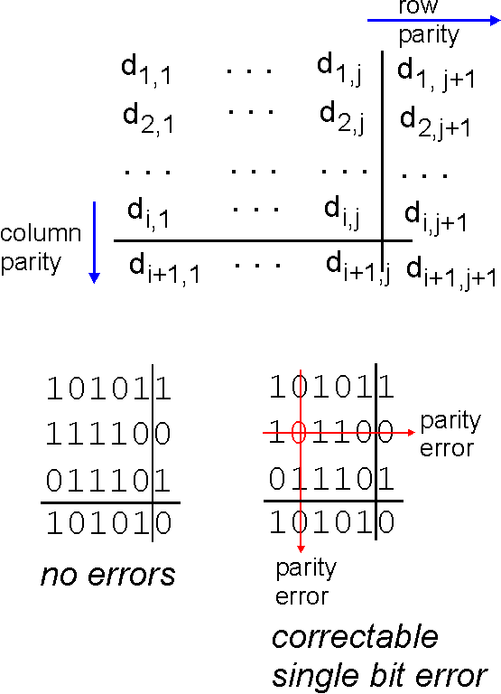
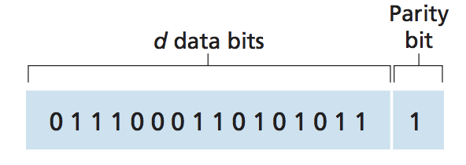
Parity Checking
Single Bit Parity:
Two Dimensional Bit Parity:
Detect and correct single bit errors
Detect single bit errors
0
0
Notes:
Có lẽ hình thức phát hiện lỗi đơn giản nhất là sử dụng một bit chẵn lẻ duy nhất. Giả sử rằng thông tin D có d bit được gửi đi như trong Hình trên. Trong mô hình kiểm tra parity chẵn, nút gửi sẽ thêm vào 01 bit, gọi là bit parity có giá trị sao cho tổng số bit 1 trong số d+1 bit (d bit data + 1 bit parity) là một số chẵn. Trong mô hình kiểm tra parity, giá trị của bit parity được chọn sao cho tổng số bit 1 sẽ là một số lẻ. Hình bên trái mô tả trường hợp kiểm tra parity chẵn, bit parity được lưu trữ ở một trường riêng ở phần cuối.
Tại nút nhận, sẽ đếm tổng tất cả các bit 1 trong số d+1 bit nhận được. Với mô hình chẵn, nếu tổng số bit 1 nhận được là số lẻ thì kết luận có ít nhất một bit đã bị truyền sai. Nói chính xác là đã có một số lẻ các bit đã bị truyền sai trên kênh truyền.
Tuy nhiên nếu số lượng bit truyền sai là một số chẵn thì chuyện gì xảy ra? Case này pp trên không phát hiện được. PP cải tiến như hình bên phải sử dụng parity hai chiều.
Dữ liệu D gồm d bits được chia thành I dòng và j cột. Giá trị parity được tính cho từng dòng và từng cột trong mảng, kết quả chúng ta sẽ có tổng cộng i+j+1 bit dùng để kiểm soát lỗi.
Giả sử có một bits trong số d bit dữ liệu bị lỗi trong quá trình truyền. Với mô hình parity 2 chiều, bit kiểm tra lỗi tại dòng và cột chứa bit dữ liệu lỗi sẽ bị sai. Do đó, nút nhận dữ liệu không chỉ phát hiện được có lỗi mà còn xác định được vị trí bit lỗi, là giao của dòng và cột phát hiện giá trị parity sai. Nút nhận chỉ việc thay đổi bit này từ 0->1 và ngược lại sẽ sửa được lỗi và khôi phục giá trị gốc.

Slide 17
Internet checksum (review)
Goal: detect “errors” (e.g., flipped bits) in transmitted
packet (note: used at transport layer only)
Sender:
Receiver:
treat segment contents as sequence of 16-bit integers
checksum: addition (1’s complement sum) of segment contents
sender puts checksum value into UDP checksum field
compute checksum of received segment
check if computed checksum
equals checksum field value:
NO - error detected
YES - no error detected. But maybe errors nonetheless?
Notes:
Mục đích: phát hiện “các lỗi” (vd: đảo bit) trong gói tin được truyền tải(chú ý: chỉ sử dụng ở tầng truyền tải)
Sender:
xem một khúc dữ liệu (segment) như là một chuỗi các số nguyên 16-bit
tổng k/tra: tổng bù 1 (1’s complement sum) của khúc dữ liệu
ng/gửi đặt giá trị tổng k/tra vào trường “tổng k/tra” của UDP
Receiver:
tính toàn tổng k/tra của khúc nhận được
kiểm tra xem tkt tính được có bằng giá trị trong trường tkt không:
KHÔNG – có lỗi
CÓ – không phát hiện ra lỗi. Nhưng vẫn có khả năng có lỗi?

Slide 18
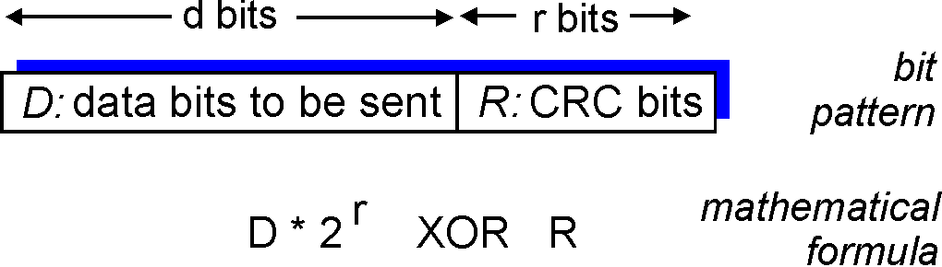
Checksumming: Cyclic Redundancy Check
view data bits, D, as a binary number
choose r+1 bit pattern (generator), G
goal: choose r CRC bits, R, such that
<D,R> exactly divisible by G (modulo 2)
receiver knows G, divides <D,R> by G. If non-zero remainder: error detected!
can detect all burst errors less than r+1 bits
widely used in practice (Ethernet, 802.11 WiFi, ATM)
Notes:
Tính tổng kiểm tra: CRC (Cyclic Redundancy Check): Kiểm tra dư thừa vòng được sử dụng phổ biến trong lĩnh vực mạng máy tính
xem các bit dữ liệu, D, như là số nhị phân
chọn r+1 bit mẫu (máy phát), G
mục đích: chọn r bit CRC , R, sao cho
<D,R> chính xác chia hết cho G (mô-đun 2)
ng/nhận biết G, chia <D,R> cho G. nếu số dư khác 0: có lỗi!
có thể phát hiện tất cả các lỗi chùm ngắn hơn r+1 bit
được sử dụng rộng rãi trong thực tế (Ethernet, 802.11 WiFi, ATM)
PP CRC hoạt động như sau:
- Xét một đoạn dữ liệu D dà d bits. Nút gửi và nhận phải thống nhất một chuỗi giá trị dài r+1 bits, được gọi là hàm sinh generator G. Hàm sinh G phải có giá trị bit ngoài cùng bên trái là 1. Ý tưởng: Với D cần truyền, nút gửi sẽ phải đính kèm thêm một giá trị R dài r bits để gửi đi sao cho đoạn dữ liệu tổng hợp dài d+r bit này phải chia hết cho hàm sinh G (Số dư=0) trong phép chia modulo-2. Tại nơi nhận, đoạn dữ liệu gồm d+r bit này chia cho hàm sinh G (phép chia modulo-2), nếu số dư khác 0 thì đã có lỗi xảy ra, ngược lại là dữ liệu truyền chính xác không lỗi.

Slide 19
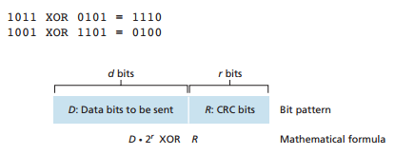
CRC Example
Notes:
Xét ví dụ: 1011 XOR 0101 = 1110
1001 XOR 1101 = 0100
Như vậy chúng ta sẽ có:
1011 - 0101 = 1110
1001 - 1101 = 0100

Slide 20
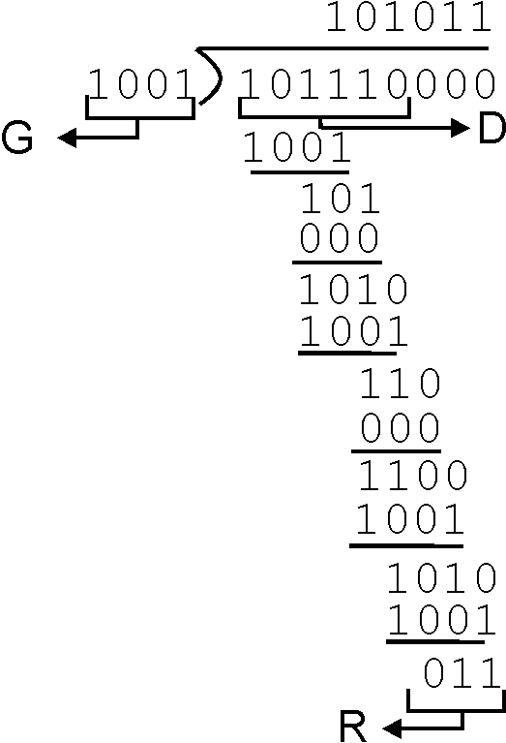
CRC Example
Want:
D.2^{r} XOR R = nG
equivalently:
D.2^{r} = nG XOR R
equivalently:
if we divide D.2^{r} by G, want remainder R
D.2^{r} G
R = remainder[
]
Notes:
Xét ví dụ: 10

Slide 21
Link Layer
5.1 Introduction and services
5.2 Error detection and correction
5.3 Multiple access protocols
5.4 Link Layer Addressing & ARP
5.5 Ethernet
Notes:
5.3 Các giao thức đa truy cập

Slide 22

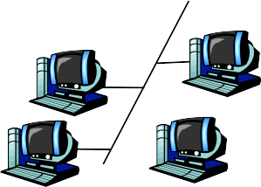






Multiple Access Links and Protocols
Two types of “links”:
point-to-point
PPP for dial-up access
point-to-point link between Ethernet switch and host
broadcast (shared wire or medium)
old-fashioned Ethernet
upstream HFC
802.11 wireless LAN
humans at a cocktail party
(shared air, acoustical)
shared wire (e.g., cabled Ethernet)
shared RF (e.g., 802.11 WiFi)
shared RF (satellite)
Notes:
Như đề cập ở chương đầu, có hai loại đường liên kết mạng: liên kết điểm-điểm và braodcast.
Liên kết point-point: bao gồm một người gửi ở một đầu của liên kết và một người nhận ở đầu kia của liên kết.
Hai giao thức tầng liên kết đã được thiết kế dành riêng cho các liên kết điểm-điểm là PPP và điều khiển liên kết dữ liệu cấp cao (HDLC) là mà chúng ta sẽ đề cập sau trong chương này.
Loại liên kết thứ hai: Broadcast, bao gồm nhiều thiết bị gửi và nhận chia sẻ chung một kênh truyền. Thuật ngữ broadcast được sử dụng vì khi một nút mạng gửi một gói tinvafo kênh truyền, gói tin này sẽ được gửi đến tất cả các nút khác trên kênh truyền đó. Mạng Ethernet và LAN không dây là 2 VD phổ biến nhất của môi trường broascast.
Chúng ta phần nào đều quen thuộc với khái niệm broadcast, dịch vụ phát thanh và truyền hình là dịch vụ broadcast, tuy nhiên nó sử dụng broadcast một chiều (1 phát và nhiều nút nhận), trong khi đó mọi nút mạng trong môi trường mạng máy tính đều có thể phát và nhận tín hiệu.
Một VD là mô hình lớp học, khi GV và các SV cùng chia sẻ chung một môi trường giao tiếp dạng broadcast. Vấn đề là quyết định xem ai là người được phát biểu (hoặc truyền dữ liệu vào kênh truyền) tại một thời điểm nhất định. Trong giao tiếp hàng ngày chúng ta thường tuân thủ:
Mọi người đều có cơ hội để được nói
Đừng phát biểu cho đến khi bạn được yêu cầu
Đừng độc thoại trong suốt cuộc hội thoại
Giơ tay lên nếu bạn có ý kiến phát biểu
Đừng chen nganh khi người khác đang phát biểu
Đừng ngủ gục khi người khác đang phát biều
Tương tự mạng máy tính cũng đặt ra các giao thức điều khiển đa truy cập để quản lý việc truyền dữ liệu vào kênh truyền của các nút mạng. Như trong hình

Slide 23
Multiple Access protocols
single shared broadcast channel
two or more simultaneous transmissions by nodes:
interference
collision if node receives two or more signals at the same time
multiple access protocol
distributed algorithm that determines how nodes share channel, i.e., determine when node can transmit
communication about channel sharing must use channel
itself!
no out-of-band channel for coordination
Notes:
Trong thực tế có hàng trăm hoặc thậm chí hàng ngàn nút mạng có thể trao đổi dữ liệu trên cùng một kênh truyền broadcast. Bở vì tất cả nút mạng đều có thể phát tín hiệu nên sẽ có trường hợp 02 hoặc nhiều hơn các nút phát cùng thời điểm. Khi đó có hiện tượng gọi là xung đột các gói tin.
một kênh quảng bá chia sẻ chung
có nhiều sự truyền tải đồng tời tại các node: giao thoa, nhiễu
đụng độ nếu node nhận được hơn 1 tín hiệu tại môt thời điểm
giao thức đa truy cập
là giải thuật phân tán mà xác định cách thức các node chia sẻ kênh, như là, xác định khi nào node có thể truyền tải
sự liên lạc về chia sẻ phải sử dụng chính kênh đó!
không có kênh riêng dành cho sự điều phối

Slide 24
Multiple Access Links and Protocols
Broadcast channel of rate R bps
when one node wants to transmit, it can send at rate R bps.
when M nodes want to transmit, each can send at average rate R/M bps
The protocol is decentralized; that is, there is no master node that represents a single point of failure for the network
The protocol is simple, so that it is inexpensive to implement.
Notes:
Các giao thức điều khiển đa truy cập khi áp dụng trên kênh truyền dùng chung có băng thông R bps phải thỏa các tính chất:
khi chỉ có một node mạng muốn truyền tín hiệu, nó có thể truyền với thông lượng R bps.
khi có M node muốn truyền, mỗi node có thể truyền với thông lượng trung bình là R/M bps. Không nhất thiết mỗi nút mạng phải đạt được R/M bps tại mọi thời điểm, tuy nhiên xét trong một khoảng thời gian đủ dài, thông lượng trung bình mỗi nút phải đạt R/M bps.
Giao thức phải hoạt động theo cơ chế phân tán (không tập trung), nghĩa là không có một node mạng nào chịu trạch nhiệm quản lý các node khác dẫn đến nguy cơ ngừng hoạt động khi nút mạng này bị lỗi.
Giao thức phải đơn giản, không quá tốn kém trong việc cài đặt.

Slide 25
Channel Partitioning Protocols
Three broad classes:
Channel Partitioning
divide channel into smaller “pieces” (time slots, frequency, code)
allocate piece to node for exclusive use
Random Access
channel not divided, allow collisions
“recover” from collisions
“Taking turns”
nodes take turns, but nodes with more to send can take longer turns
Notes:
Các giao thức chia kênh truyền:
Chia kênh:
chia kênh thành những “miếng” nhỏ hơn (ô thời gian, tần số, mã)
phân phối các miếng cho các node có nhu cầu sử dụng riêng biệt
Truy cập ngẫu nhiên
không chia kênh, cho phép xảy ra đụng độ
“khôi phục lại” từ đụng độ
“Theo lượt”
các node truyền theo lượt, nhưng node nào có nhiều dữ liệu hơn có thể có lượt dài hơn

Slide 26
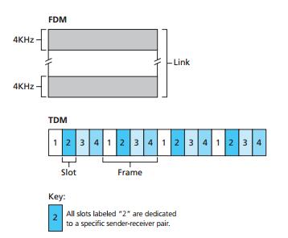
Channel Partitioning Protocols
TDM - Time-Division Multiplexing
FDM - Frequency-Division Multiplexing
Supports N nodes
The transmission rate of the channel is R bps.
TDM divides time into time frames and further divides each time frame into N time slots.
Notes:
TDM (Chia sẻ kênh theo thời gian) và FDM (Chia sẻ kênh theo tần số) là 02 giải pháp thường được sử dụng trong nhóm giao thức chia sẻ kênh truyền.
Giả sử chúng ta xem xét trường hợp có N thiết bị chia sẻ chung một kênh truyền có tốc độ truyền R bps. Phương pháp TDM chia thời gian sử dụng kênh truyền thành những khung thời gian (time frames) và tiếp tục chia đều mỗi time frame này thành N khe thời gian (time slots). Mỗi time slots được chia cho một thiết bị trong số N thiết bị truyền dẫn. Mỗi khi một thiết bị có nhu cầu truyền phát một gói tin, thiết bị sẽ truyền dữ liệu trong time slot được cấp cho mình. Thông thường time slot được lựa chọn phải đủ để truyền hết dữ liệu của một gói tin.
Trong hình minh họa giao thức TDM với 4 thiết bị, chia thành 4 time frames, mỗi time frame chia thành 4 time slots, mỗi time slot dành riêng cho một thiết bị.
TDM có lợi điểm là tiêu diệt hiện tượng xung đột tín hiệu, chia sẻ kênh truyền công bằng với các nút mạng (vì mỗi nút được cấp khả năng truyền R/N bps trong suốt time slot của mình).
Tuy nhiên TDM có 2 nhược điểm rõ rệt:
Mỗi node chỉ truyền được tối đa tốc độ R/N bps cho dù đó là nút mạng duy nhất có nhu cầu truyền trên kênh truyền.
Một node luôn luôn phải đợi đến lượt mình cho dù các node khác không có nhu cầu truyền.

Slide 27


Channel Partitioning Protocols
FDM: frequency division multiplexing
channel spectrum divided into frequency bands
each station assigned fixed frequency band
unused transmission time in frequency bands go idle
example: 6-station LAN, 1,3,4 have pkt, frequency bands 2,5,6 idle
frequency bands
FDM cable
Notes:
Trong khi TDM chia sẻ kênh truyền theo thời gian, thì kỹ thuật FDM chia một kênh truyền tốc độ R bps thành N kênh với dải tần khác nhau, mỗi kênh truyền có băng thông R/N bps và chia mỗi kênh cho một node mạng trong số N node có nhu cầu sử dụng kênh.
FDM có chung đặc điểm với TDM như triệt tiêu xung đột, chia sẻ công bằng giữa các node.
FDM: đa truy cập phân chia tần số (frequency division multiplexing)
phổ của kênh được chia thành những băng tần
mỗi trạm được gán một băng tầncố định
các băng tần không sử dụng sẽ bị rỗi
ví dụ: LAN 6-trạm, 1,3,4 có gói tin, các băng 2,5,6 rỗi
Tuy nhiên FDM cũng có nhược điểm giống như TDM là bị giới hạn sử dụng tối đa kênh truyền chỉ tốc độ R/N bps ngay cả khi đó là nút duy nhất có nhu cầu truyền.
Kỹ thuật thứ 3 là chia sẻ kênh theo mã (CDMA)

Slide 28
Channel Partitioning Protocols
A third channel partitioning protocol is code division multiple access (CDMA).
CDMA assigns a different code to each node
Each node then uses its unique code to encode the data bits it sends.
Notes:
Kỹ thuật thứ 3 là chia sẻ kênh theo mã (CDMA)
Trong khi TDM và FDM chia sẻ kênh truyền theo thời gian và tần số thì CDMA gán cho mỗi node một mã số riêng. Nếu các mã số này được lựa chọn cẩn thận, các mạng CDMA sẽ hỗ trợ nhiều node mạng gửi dữ liệu cùng lúc và các node mạng đích vẫn nhận được dữ liệu chính xác bất chấp việc đan xen giữa các tín hiệu phát đồng thời. Kỹ thuật CDMA được áp dụng trong quân sự và ngày nay cũng áp dụng rộng rãi trong dân sự, đặc biệt trong các mạng điện thoại di động.

Slide 29
Random Access Protocols
A transmitting node always transmits at the full rate of the channel, namely, R bps two or more transmitting nodes ➜ “collision”,
When there is a collision, each node involved in the collision repeatedly retransmits its frame (that is, packet) until its frame gets through without a collision.
it waits a random delay before retransmitting the frame.
Examples of random access protocols:
slotted ALOHA
ALOHA
CSMA, CSMA/CD, CSMA/CA
Notes:
Nhóm giao thức thường được sử dụng để khai thác môi trường truyền dẫn chia sẻ (Shared media) là nhóm giao thức truy xuất ngẫu nhiên. Trong loại giao thức này:
Mỗi node khi truyền sẽ luôn sử dụng toàn bộ băng thông của đường truyền, ở đây là R bps. Nếu có nhiều hơn 2 nút truyền sẽ xảy ra xung đột.
Khi có collision, mỗi node bị ảnh hưởng sẽ liên tục truyền lại toàn bộ gói tin cho đến khi có thể hoàn tất việc truyền mà không bị collision.
Tuy nhiên khi 1 node gặp tình trạng xung đột , không nhất thiết node mạng đó phải truyền lại ngay mà có thể chờ một khoảng t/g random trước khi bắt đầu truyền lại.
Đã có rất nhiều giải pháp được đề xuất trong nhóm truy cập ngẫu nhiên, chương này giới thiệu 1 số giao thức phổ biến như ALOHA, CSMA. Trong đó CSMA là giao thức được sử dụng rộng rãi trong các mạng Ethernet được trình bày phần sau

Slide 30
Slotted ALOHA
Assumptions:
All frames consist of exactly L bits.
Time is divided into slots of size L/R seconds (that is, a slot equals the time to transmit one frame).
Nodes start to transmit frames only at the beginnings of slots.
The nodes are synchronized so that each node knows when the slots begin.
If two or more frames collide in a slot, then all the nodes detect the collision event before the slot ends.
Notes:
ALOHA là một trong những giao thức đơn giản trong nhóm các gt truy cập ramdom. Để tìm hiểu ta chấp nhận giả định sau:
Tất cả các khung bao gồm chính xác L bit.
Thời gian được chia thành các khe có kích thước L / R giây (nghĩa là, một khe bằng thời gian để truyền một khung hình).
Các nút bắt đầu truyền các khung hình chỉ khi bắt đầu các khe.
Các nút được đồng bộ hóa để mỗi nút biết khi nào các khe bắt đầu.
Nếu hai hoặc nhiều khung hình va chạm trong một khe, thì tất cả các nút sẽ phát hiện sự kiện va chạm trước khi vị trí kết thúc.
Gọi p là xác suất, nghĩa là, một số nằm trong khoảng từ 0 đến 1. Hoạt động của rãnh ALOHA trong mỗi nút rất đơn giản:

Slide 31
Slotted ALOHA
Operation:
When the node has a fresh frame to send, it waits until the beginning of the next slot and transmits the entire frame in the slot.
If there isn’t a collision, the node has successfully transmitted its frame and thus need not consider retransmitting the frame. (The node can prepare a new frame for transmission, if it has one.)
If there is a collision, the node detects the collision before the end of the slot. The node retransmits its frame in each subsequent slot with probability p until the frame is transmitted without a collision.
Notes:
Gọi p là xác suất, nghĩa là, một số nằm trong khoảng từ 0 đến 1. Hoạt động của sloted ALOHA mô tả như sau:
Khi có gói tin cần truyền, node mạng sẽ chờ đợi cho đến bắt đầu một slot thời gian mới và truyền toàn bộ gói tin trong time slot đó
Nếu không có collision xảy ra node mạng xem như đã truyền thành công và không cần xem xét việc truyền lại
Nếu có xung đột node mạng sẽ phát hiện được xung đột trước khi slot thời gian kết thúc. Nút mạng sẽ truyền lại gói tin ở các slot thời gian tiếp theo với xác suất p cho đến khi có thể truyền thành công.

Slide 32
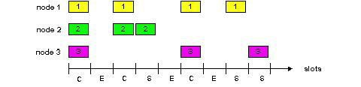
Slotted ALOHA
Pros
Cons
single active node can continuously transmit at full rate of channel
highly decentralized: only slots in nodes need to be in sync
simple
collisions, wasting slots
idle slots
nodes may be able to detect collision in less than time to transmit packet
clock synchronization

Slide 33
Slotted Aloha efficiency
Efficiency : long-run fraction of successful slots (many nodes, all with many frames to send)
max efficiency: find p* that maximizes
Np(1-p)^{N-1}
for many nodes, take limit of Np*(1-p*)^{N-1} as N goes to infinity, gives:
Max efficiency = 1/e = .37
suppose: N nodes with many frames to send, each transmits in slot with probability p
prob that given node has success in a slot = p(1-p)^{N-}
1
prob that any node has a success = Np(1-p)^{N-1}
At best: channel used for useful transmissions 37% of time!
!

Slide 34
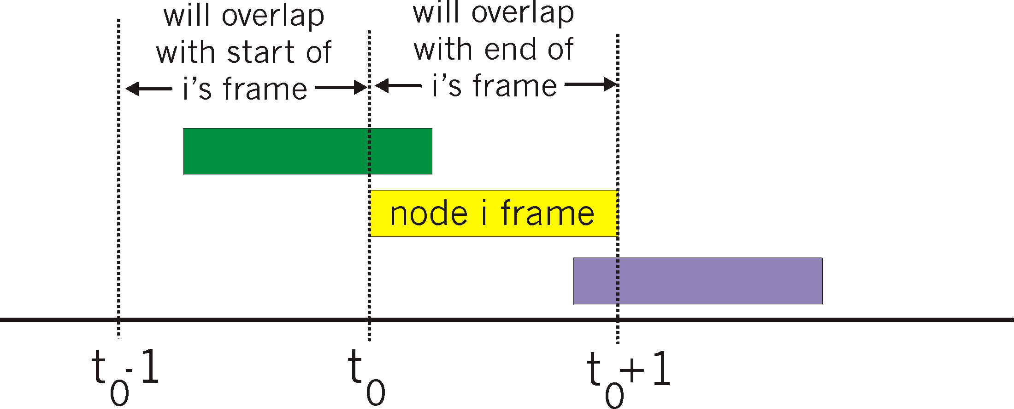
Pure (unslotted) ALOHA
unslotted Aloha: simpler, no synchronization
when frame first arrives
transmit immediately
collision probability increases:
frame sent at t₀ collides with other frames sent in [t₀-1,t₀+1]

Slide 35
Pure Aloha efficiency
P(success by given node) = P(node transmits) .
P(no other node transmits in [p₀-1,p₀] .
P(no other node transmits in [p₀-1,p₀]
= p . (1-p)^{N-1 .} (1-p)^{N-1}
= p . (1-p)^{2(N-1)}
… choosing optimum p and then letting n -> infty ...
= 1/(2e) = .18
even worse than slotted Aloha!

Slide 36
CSMA (Carrier Sense Multiple Access)
CSMA: listen before transmit:
If channel sensed idle: transmit entire frame
If channel sensed busy, defer transmission
human analogy: don’t interrupt others!
Notes:
CSMA: lắng nghe trước khi truyền: Nếu thấy kênh rỗi: gửi toàn vẹn khung
Nếu kênh bận, hoãn việc truyền tải lại
ví dụ tương đồng ở con người: Đừng chen ngang người
khác!

Slide 37
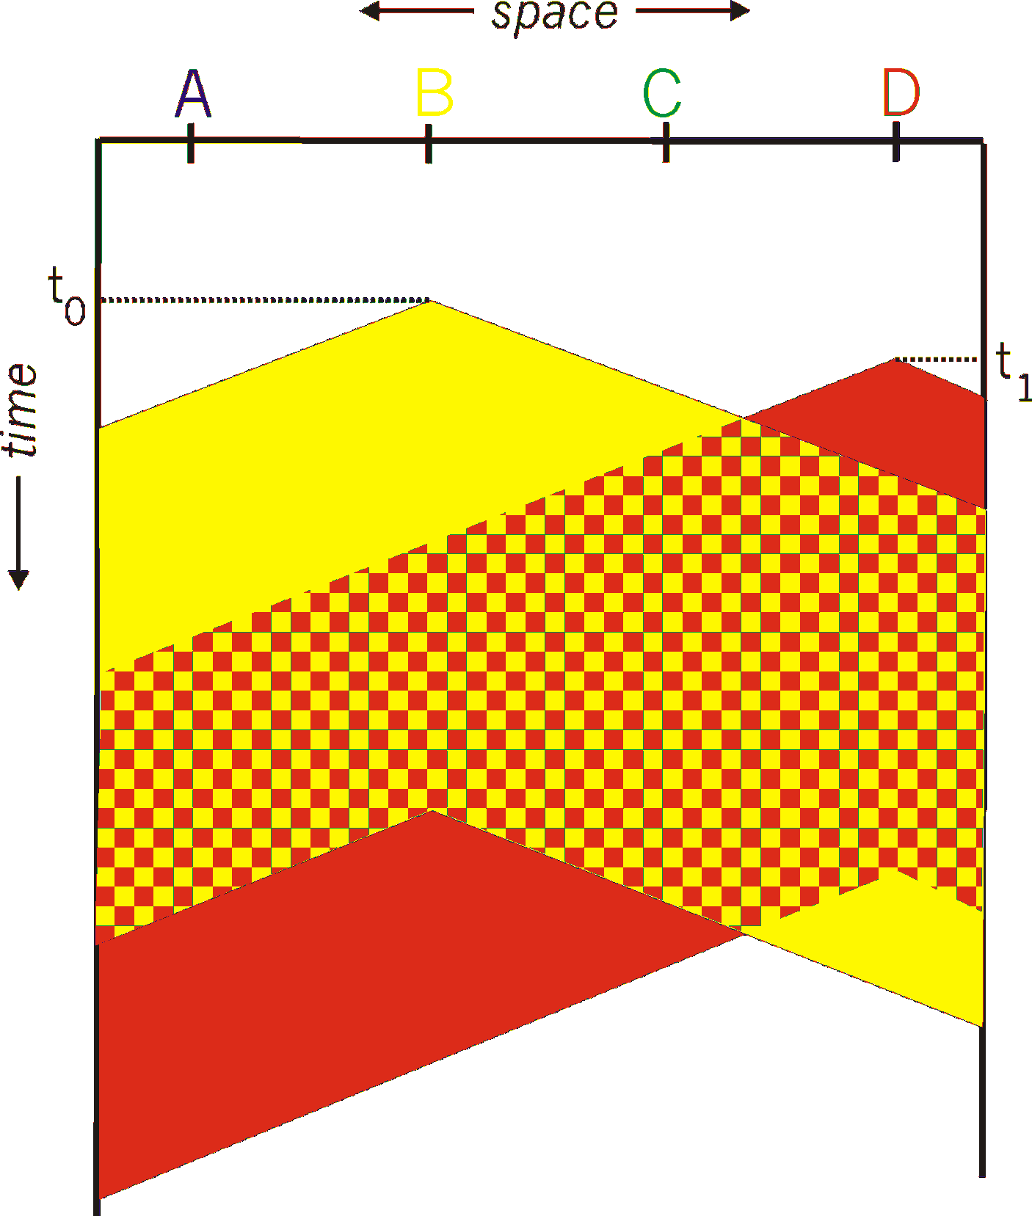
CSMA collisions
spatial layout of nodes
collisions can still occur:
propagation delay means two nodes may not hear
each other’s transmission
collision:
entire packet transmission time wasted
note:
role of distance & propagation delay in determining collision probability
Notes:
đụng độ vẫn có thể xảy ra độ trễ lan truyền nghĩa là hai node có thể không nghe được sự truyền tải của nhau
đụng độ:
toàn bộ thời gian truyền tải gói tin bị lãng phí
chú ý:
vai trò của khoảng cách và độ trễ lan truyền trong việc xác định xác suất đụng độ
Câu hỏi đầu tiên mà bạn có thể hỏi về CSMA là lý do tại sao, nếu tất cả các nút thực hiện cảm biến sóng mang, thì các xung đột có xảy ra ngay từ đầu không? Sau khi tất cả, một nút sẽ không truyền tải bất cứ khi nào nó cảm nhận rằng một nút khác đang truyền. Các câu trả lời cho câu hỏi tốt nhất có thể được minh họa bằng cách sử dụng các biểu đồ thời gian không gian. Hình 5.12 cho thấy một sơ đồ không gian-thời gian của bốn nút (A, B, C, D) gắn liền với một kênh truyền dạng BUS. Trục ngang cho biết vị trí của mỗi trục nút kênh truyền; trục dọc biểu diễn thời gian.
Vào thời điểm t0, nút B cảm nhận kênh rỗi, vì không có nút nào khác hiện tại truyền. Node B do đó bắt đầu truyền, dữ liệu bắt đầu lan truyền theo cả 2 hướng trên kênh truyền. Trục dọc mô tả khoảng thời gian cần thiết để các bit từ B lan truyền đến các điểm khác nhau trên kênh (gần tốc độ ánh sáng). Tại thời điểm t1 (t1> t0), nút D cần truyền gói tin. Mặc dù tại thời điểm t1 nút B vẫn đang truyền, nhưng các tín hiệu vẫn chưa đến D, và do đó D cảm nhận kênh nhàn rỗi ở t1. Theo nguyên lý CSMA, D bắt đầu truyền dữ liệu . Sau khoảng thời gian ngắn bị xung đột. Cơ chế này B và D vẫn tiếp tục truyền mặc dù đã có collision.

Slide 38
CSMA/CD (Collision Detection)
CSMA/CD: carrier sensing, deferral as in CSMA
collisions detected within short time
colliding transmissions aborted, reducing channel wastage
collision detection:
easy in wired LANs: measure signal strengths, compare transmitted, received signals
difficult in wireless LANs: received signal strength
overwhelmed by local transmission strength
human analogy: the polite conversationalist
Notes:
CSMA/CD: kiểm tra đường truyền, trì hoãn như trong CSMA
phát hiện đụng độ trong khoảng t/g ngắn
các truyền tải đụng độ sẽ bị bỏ qua, giảm sự hoang phí kênh
phát hiện đụng độ:
tương đối dễ trong LAN đi dây: đo cường độ của tín hiệu, so sánh tín hiệu gửi đi và nhận được.
khó trong LAN không dây: cường độ tín hiệu nhận được bị bị áp đảo bởi cường độ truyền tải cục bộ
tương đồng: người nói chuyện lịch sự

Slide 39
CSMA/CD (Collision Detection)
Before analyzing the CSMA/CD protocol, let us now summarize its operation
from the perspective of an adapter (in a node) attached to a broadcast channel:
1. The adapter obtains a datagram from the network layer, prepares a link-layer frame, and puts the frame adapter buffer.
2. If the adapter senses that the channel is idle (that is, there is no signal energy entering the adapter from the channel), it starts to transmit the frame. If, on the other hand, the adapter senses that the channel is busy, it waits until it senses no signal energy and then starts to transmit the frame.
3. While transmitting, the adapter monitors for the presence of signal energy coming from other adapters using the broadcast channel.
4. If the adapter transmits the entire frame without detecting signal energy from other adapters, the adapter is finished with the frame. If, on the other hand, the adapter detects signal energy from other adapters while transmitting, it aborts the transmission (that is, it stops transmitting its frame).
5. After aborting, the adapter waits a random amount of time and then returns to step 2.
Notes:
Trước khi phân tích giao thức CSMA / CD, hãy để chúng tôi tóm tắt hoạt động của nó từ quan điểm của một adapter (trong một nút) gắn liền với một kênh broadcast:
1. Adapter nhận được một datagram từ lớp mạng, chuẩn bị frame ở tầng liên kết, và đặt frame vào bộ nhớ đệm adapter.
2. Nếu adapter cảm nhận rằng kênh không hoạt động (nghĩa là không có năng lượng tín hiệu nhập bộ điều hợp từ kênh), nó bắt đầu truyền khung. Nếu, trên Mặt khác, bộ điều hợp cảm nhận rằng kênh đang bận, nó chờ cho đến khi nó cảm nhận được không có năng lượng tín hiệu và sau đó bắt đầu truyền khung.
3. Trong khi truyền, bộ điều hợp giám sát sự hiện diện của năng lượng tín hiệu đến từ các bộ điều hợp khác sử dụng kênh phát sóng.
4. Nếu bộ chuyển đổi truyền toàn bộ khung mà không phát hiện năng lượng tín hiệu từ các bộ điều hợp khác, bộ điều hợp được hoàn thành với khung. Mặt khác, nếu adapter phát hiện năng lượng tín hiệu từ các adapter khác trong khi truyền, nó hủy bỏ việc truyền tải (tức là, nó dừng truyền khung của nó).
5. Sau khi hủy bỏ, bộ điều hợp chờ một khoảng thời gian ngẫu nhiên và sau đó trả về bước 2.

Slide 40
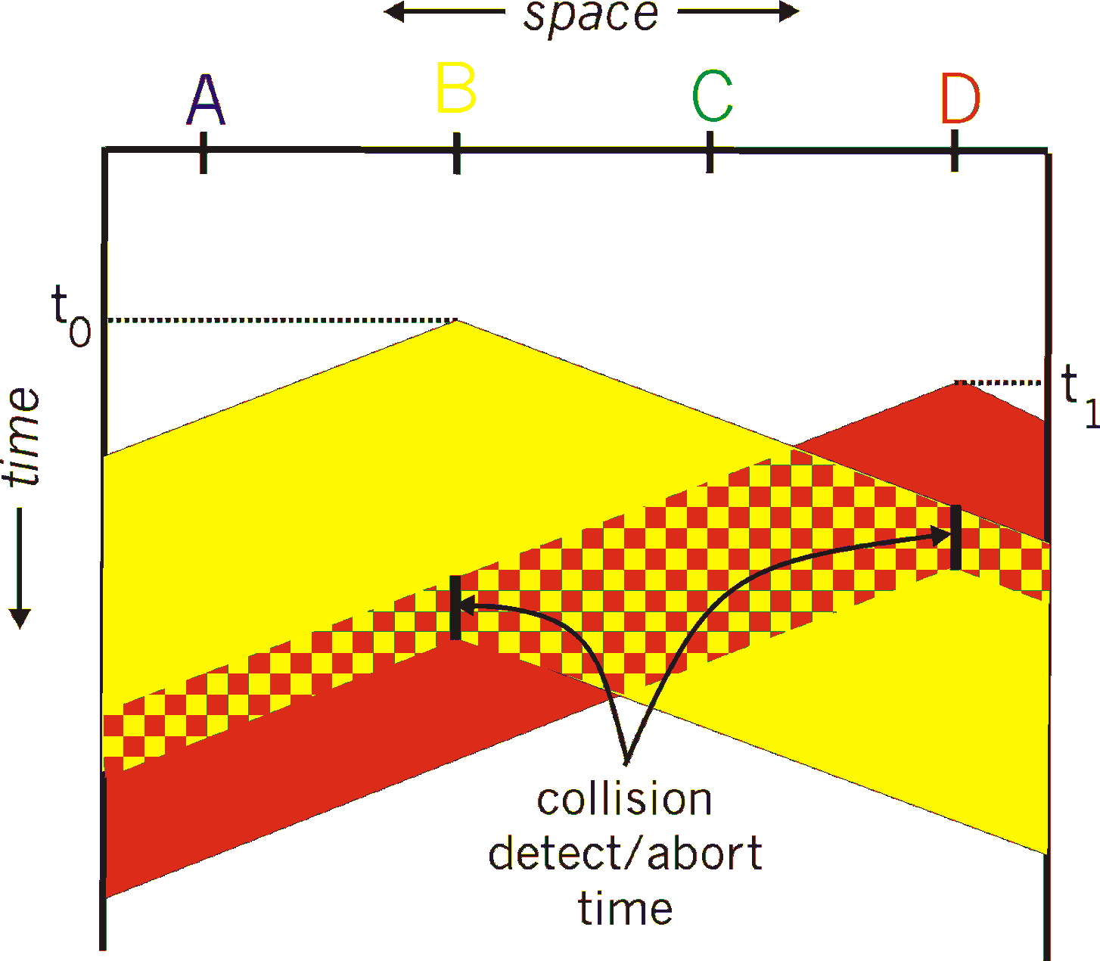
CSMA/CD collision detection
Notes:
Trước khi phân tích giao thức CSMA / CD, hãy để chúng tôi tóm tắt hoạt động của nó từ quan điểm của một adapter (trong một nút) gắn liền với một kênh broadcast:
1. Adapter nhận được một datagram từ lớp mạng, chuẩn bị frame ở tầng liên kết, và đặt frame vào bộ nhớ đệm adapter.
2. Nếu bộ điều hợp cảm nhận rằng kênh không hoạt động (nghĩa là không có năng lượng tín hiệu nhập bộ điều hợp từ kênh), nó bắt đầu truyền khung. Nếu, trên Mặt khác, bộ điều hợp cảm nhận rằng kênh đang bận, nó chờ cho đến khi nó cảm nhận được không có năng lượng tín hiệu và sau đó bắt đầu truyền khung.
3. Trong khi truyền, bộ điều hợp giám sát sự hiện diện của năng lượng tín hiệu đến từ các bộ điều hợp khác sử dụng kênh phát sóng.
4. Nếu bộ chuyển đổi truyền toàn bộ khung mà không phát hiện năng lượng tín hiệu từ các bộ điều hợp khác, bộ điều hợp được hoàn thành với khung. Mặt khác, nếu adapter phát hiện năng lượng tín hiệu từ các adapter khác trong khi truyền, nó hủy bỏ việc truyền tải (tức là, nó dừng truyền khung của nó).
5. Sau khi hủy bỏ, bộ điều hợp chờ một khoảng thời gian ngẫu nhiên và sau đó trả về bước 2.

Slide 41
“Taking Turns” MAC protocols
channel partitioning MAC protocols:
share channel efficiently and fairly at high load
inefficient at low load: delay in channel access, 1/N bandwidth allocated even if only 1 active node!
random access MAC protocols
efficient at low load: single node can fully
utilize channel
high load: collision overhead
“taking turns” protocols
look for best of both worlds!
Notes:
G/thức MAC “Theo lượt”
g/thức MAC phân chia kênh:
chia sẻ kênh hiệu quả và công bằng khi tải cao
không hiệu quả khi tải thấp: trễ khi truy cập kênh, được sử dụng 1/N băng thông nếu thâm chí chỉ có 1 node làm việc!
g/thức MAC truy cập ngẫu nhiên
hiệu quả khi tải thấp: một node có thể sử dụng hoàn toàn băng thông
tải cao: đụng độ bị quá tải
g/thức “theo lượt”
sử dụng một cách tốt nhất ưu điểm của cả 2!

Slide 42
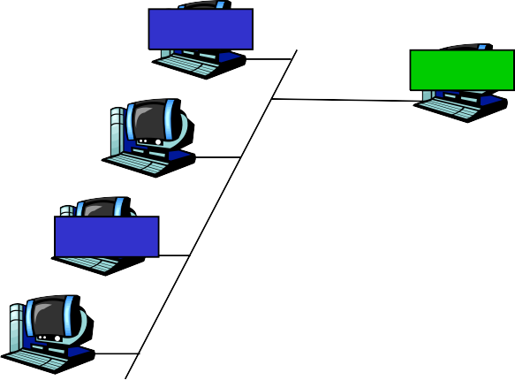
“Taking Turns” MAC protocols
Polling:
master node
“invites” slave nodes
to transmit in turn
typically used with
“dumb” slave devices
concerns:
data
poll
master
data
polling overhead
latency
single point of failure (master)
slaves
Notes:
G/thức MAC “Theo lượt”
Chỉ định:
node chủ trì “mời” các node thành viên truyền tải theo lượt
thông thường được dùng với những t/bị thành viên “câm”
vấn đề:
độ trễ do chỉ định
hỏng tại một điểm (chủ trì)

Slide 43




“Taking Turns” MAC protocols
Token passing:
control token passed from one node to next sequentially.
token message
concerns:
T
(nothing to send)
T
token overhead
latency
single point of failure (token)
data
Notes:
Truyền thẻ:
thẻ điều khiển được truyền từ node này sang node khác theo thứ tự.
thông điệp thẻ
vấn đề:
độ trễ do truyền thẻ
hỏng tại một điểm (giữ thẻ)

Slide 44
Summary of MAC protocols
channel partitioning, by time, frequency or code
Time Division, Frequency Division
random access (dynamic),
ALOHA, S-ALOHA, CSMA, CSMA/CD
carrier sensing: easy in some technologies (wire), hard in others (wireless)
CSMA/CD used in Ethernet
CSMA/CA used in 802.11
taking turns
polling from central site, token passing
Bluetooth, FDDI, IBM Token Ring
Notes:
phân chia kênh, theo t/gian, tần số hoặc mã
Phân chia Thời Gian, Phân chia Tần Số
truy cập ngẫu nhiên (động),
ALOHA, S-ALOHA, CSMA, CSMA/CD
kiểm tra đường truyền: dễ trong dây dẫn, khó trong m/trường không dây
CSMA/CD được dùng trong Ethernet
CSMA/CA được dùng trong 802.11
theo lượt
sự chỉ định từ node chủ trì, sự truyền thẻ
Bluetooth, FDDI, IBM Token Ring

Slide 45
Link Layer
5.1 Introduction and services
5.2 Error detection and correction
5.3 Multiple access protocols
5.4 Link Layer Addressing & ARP
5.5 Ethernet
Notes:
5.1 Giới thiệu và dịch vụ
5.2 Sự phát hiện và sửa lỗi
5.3 Các giao thức đa truy cập
5.4 Đánh địa chỉ tầng-Liên kết
5.5 Ethernet

Slide 46
MAC Addresses and ARP
32-bit IP address:
network-layer address
used to get datagram to destination IP subnet
MAC (or LAN or physical or Ethernet) address:
function: get frame from one interface to another
physically-connected interface (same network)
48 bit MAC address (for most LANs)
burned in NIC ROM, also sometimes software settable
Notes:
địa chỉ IP 32-bit:
địa chỉ tầng-mạng
dùng để gửi gói tin tới mạng IP đích
Địa chỉ MAC (hay LAN hay vật lý hay Ethernet):
vai trò: chuyển khung từ giao diện này tới giao diện kết nối-vật lý khác (trong cùng mạng)
địa chỉ MAC 48 bit (cho hầu hết LANs)
được gán cứng vào NIC ROM, đôi khi có thể thay đổi được bằng phần mềm

Slide 47




LAN Addresses and ARP
Each adapter on LAN has unique LAN address
1A-2F-BB-76-09-AD
Broadcast address = FF-FF-FF-FF-FF-FF
LAN
(wired or
wireless)
= adapter
71-65-F7-2B-08-53
58-23-D7-FA-20-B0
0C-C4-11-6F-E3-98

Slide 48
LAN Address (more)
MAC address allocation administered by IEEE
manufacturer buys portion of MAC address space (to assure uniqueness)
analogy:
MAC address: like Identity Card Number
IP address: like postal address
MAC flat address ➜ portability
can move LAN card from one LAN to another
IP hierarchical address NOT portable
address depends on IP subnet to which node is attached
Notes:
phân phối địa chỉ MAC được quản lí bởi IEEE
các nhà sản xuất mua một phần của không gian địa chỉ
MAC (để đảm bảo tính độc nhất)
ví dụ tương đồng:
địa chỉ MAC: số CMND
địa chỉ IP: địa chỉ thư tín
địa chỉ phẳng MAC ➜ tính di động
có thể di chuyển card mạng từ một LAN sang LAN khác
địa chỉ phân lớp IP KHÔNG di động
địa chỉ phụ thuộc vào mạng con IP mà nốt gắn vào

Slide 49
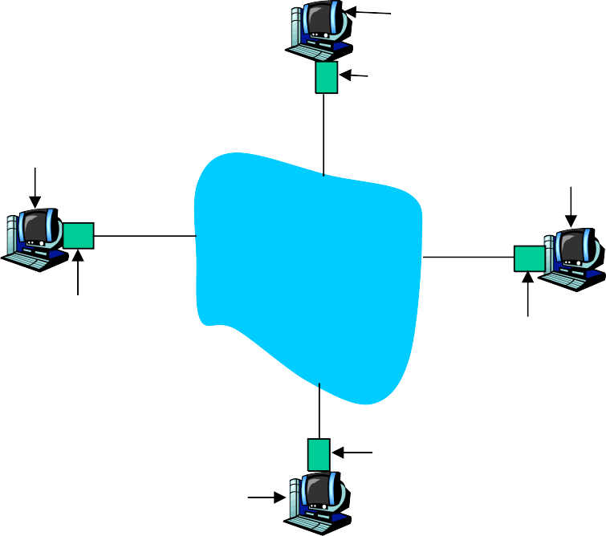
ARP: Address Resolution Protocol
Question: how to determine
MAC address of B
knowing B’s IP address?
Each IP node (host, router) on LAN has ARP table
ARP table: IP/MAC address mappings for some LAN nodes
< IP address; MAC address; TTL>
137.196.7.78
1A-2F-BB-76-09-AD
137.196.7.23
137.196.7.14
TTL (Time To Live): time after which address mapping will be forgotten (typically 20 min)
LAN
71-65-F7-2B-08-53
58-23-D7-FA-20-B0
0C-C4-11-6F-E3-98
137.196.7.88
Notes:
Mỗi nốt (máy, bđt) trên LAN có 1 bảng ARP
bảng ARP: các ánh xạ địa chỉ IP/MAC của một vài nốt trong LAN
< địa chỉ IP; địa chỉ MAC; TTL>
thời gian sống TTL (Time To Live): thời gian tồn tại của một ánh xạ trong bảng ARP, sau t/g này ánh xạ sẽ bị xóa đi (thường là 20 phút)

Slide 50
ARP protocol: Same LAN (network)
A caches (saves) IP-to- MAC address pair in its ARP table until information becomes old (times out)
soft state: information that times out (goes away) unless refreshed
ARP is “plug-and-play”:
nodes create their ARP tables without intervention from net administrator
A wants to send datagram to B, and B’s MAC address not in A’s ARP table.
A broadcasts ARP query packet, containing B's IP address
dest MAC address = FF- FF-FF-FF-FF-FF
all machines on LAN receive ARP query
B receives ARP packet, replies to A with its (B's) MAC address
frame sent to A’s MAC
address (unicast)
Notes:
Một bản lưu cặp địa chỉ IP- sang-MAC được giữ trong bảng ARP của A cho đến khi t/tin trở nên cũ (hết giờ)
trạng thái mềm: t/tin sẽ bị xóa khỏi bảng ARP nếu không được làm mới
ARP “cắm-và-chơi”:
các nốt tạo ra bảng ARP của chúng mà không có sự can thiệp từ phía quản trị viên của mạng
A muốn gửi gói tin cho B, và địa chỉ MAC của B không nằm trong bảng ARP của A.
A quảng bá gói truy vấn ARP,
chưa địa chỉ IP của B
địa chỉ MAC đích
= FF-FF-FF-FF-FF-FF
tất cả các máy trên LAN đều
nhận truy vấn ARP
B nhận được gói truy vấn ARP, phản hồi cho A với địa chỉ MAC của nó (B)
khung được gửi tới địa chỉ MAC của A (gửi-1-đích)

Slide 51
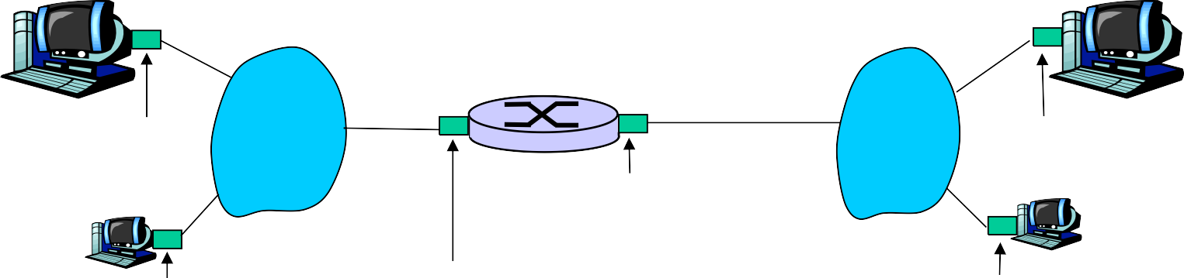
Addressing: routing to another LAN
walkthrough: send datagram from A to B via R.
focus on addressing - at both IP (datagram) and MAC layer (frame)
assume A knows B’s IP address
assume A knows B’s MAC address (how?)
assume A knows IP address of first hop router, R (how?)
assume A knows MAC address of first hop router interface (how?)
A
111.111.111.111
74-29-9C-E8-FF-55
B
R
222.222.222.222
49-BD-D2-C7-56-2A
222.222.222.220
1A-23-F9-CD-06-9B
111.111.111.112
CC-49-DE-D0-AB-7D
111.111.111.110
E6-E9-00-17-BB-4B
222.222.222.221
88-B2-2F-54-1A-0F
Notes:
Một bản lưu cặp địa chỉ IP- sang-MAC được giữ trong bảng ARP của A cho đến khi t/tin trở nên cũ (hết giờ)
trạng thái mềm: t/tin sẽ bị xóa khỏi bảng ARP nếu không được làm mới
ARP “cắm-và-chơi”:
các nốt tạo ra bảng ARP của chúng mà không có sự can thiệp từ phía quản trị viên của mạng
A muốn gửi gói tin cho B, và địa chỉ MAC của B không nằm trong bảng ARP của A.
A quảng bá gói truy vấn ARP,
chưa địa chỉ IP của B
địa chỉ MAC đích
= FF-FF-FF-FF-FF-FF
tất cả các máy trên LAN đều
nhận truy vấn ARP
B nhận được gói truy vấn ARP, phản hồi cho A với địa chỉ MAC của nó (B)
khung được gửi tới địa chỉ MAC của A (gửi-1-đích)

Slide 52


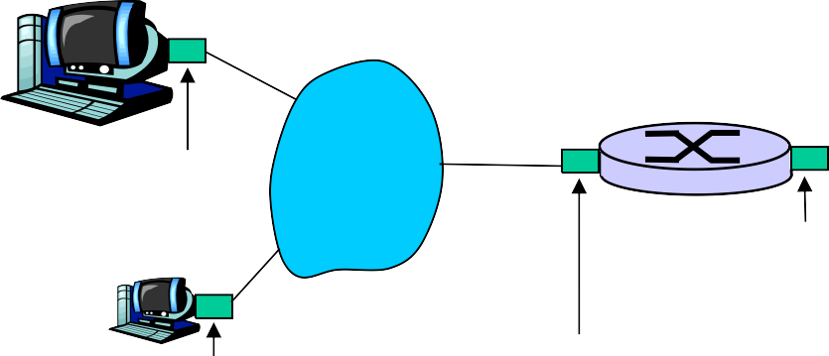
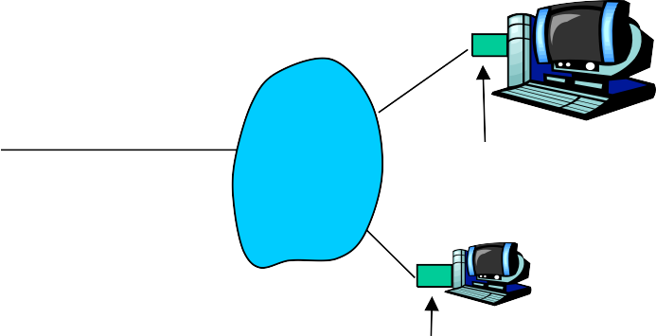
Addressing: routing to another LAN
A creates IP datagram with IP source A, destination B
A creates link-layer frame with R's MAC address as dest, frame contains A-to-B IP datagram
MAC src: 74-29-9C-E8-FF-55 MAC dest: E6-E9-00-17-BB-4B
IP src: 111.111.111.111
IP dest: 222.222.222.222
IP
Eth
Phy
A
111.111.111.111
74-29-9C-E8-FF-55
B
R
222.222.222.222
49-BD-D2-C7-56-2A
222.222.222.220
1A-23-F9-CD-06-9B
111.111.111.112
CC-49-DE-D0-AB-7D
111.111.111.110
E6-E9-00-17-BB-4B
222.222.222.221
88-B2-2F-54-1A-0F

Slide 53

Addressing: routing to another LAN
frame sent from A to R
frame received at R, datagram removed, passed up to IP
MAC src: 74-29-9C-E8-FF-55 MAC dest: E6-E9-00-17-BB-4B
IP src: 111.111.111.111
IP dest: 222.222.222.222
IP
Eth
Phy
IP
Eth
Phy
A
111.111.111.111
74-29-9C-E8-FF-55
B
R
222.222.222.222
49-BD-D2-C7-56-2A
222.222.222.220
1A-23-F9-CD-06-9B
111.111.111.112
CC-49-DE-D0-AB-7D
111.111.111.110
E6-E9-00-17-BB-4B
222.222.222.221
88-B2-2F-54-1A-0F

Slide 54


Addressing: routing to another LAN
R forwards datagram with IP source A, destination B
R creates link-layer frame with B's MAC address as dest, frame contains A-to-B IP datagram
MAC src: 1A-23-F9-CD-06-9B MAC dest: 49-BD-D2-C7-56-2A
IP src: 111.111.111.111
IP dest: 222.222.222.222
IP
Eth
Phy
IP
Eth
Phy
A
111.111.111.111
74-29-9C-E8-FF-55
B
R
222.222.222.222
49-BD-D2-C7-56-2A
222.222.222.220
1A-23-F9-CD-06-9B
111.111.111.112
CC-49-DE-D0-AB-7D
111.111.111.110
E6-E9-00-17-BB-4B
222.222.222.221
88-B2-2F-54-1A-0F

Slide 55
Addressing: routing to another LAN
R forwards datagram with IP source A, destination B
R creates link-layer frame with B's MAC address as dest, frame contains A-to-B IP datagram
MAC src: 1A-23-F9-CD-06-9B MAC dest: 49-BD-D2-C7-56-2A
IP src: 111.111.111.111
IP dest: 222.222.222.222
IP
Eth
Phy
IP
Eth
Phy
A
111.111.111.111
74-29-9C-E8-FF-55
B
R
222.222.222.222
49-BD-D2-C7-56-2A
222.222.222.220
1A-23-F9-CD-06-9B
111.111.111.112
CC-49-DE-D0-AB-7D
111.111.111.110
E6-E9-00-17-BB-4B
222.222.222.221
88-B2-2F-54-1A-0F

Slide 56

Addressing: routing to another LAN
R forwards datagram with IP source A, destination B
R creates link-layer frame with B's MAC address as dest, frame contains A-to-B IP datagram
MAC src: 1A-23-F9-CD-06-9B MAC dest: 49-BD-D2-C7-56-2A
IP src: 111.111.111.111
IP dest: 222.222.222.222
IP
Eth
Phy
A
111.111.111.111
74-29-9C-E8-FF-55
B
R
222.222.222.222
49-BD-D2-C7-56-2A
222.222.222.220
1A-23-F9-CD-06-9B
111.111.111.112
CC-49-DE-D0-AB-7D
111.111.111.110
E6-E9-00-17-BB-4B
222.222.222.221
88-B2-2F-54-1A-0F

Slide 57
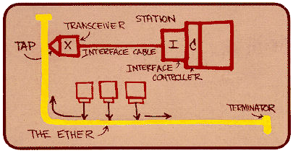
Ethernet
“dominant” wired LAN technology:
cheap $20 for NIC
first widely used LAN technology
simpler, cheaper than token LANs and ATM
kept up with speed race: 10 Mbps – 10 Gbps
Metcalfe’s Ethernet
sketch
Notes:
công nghệ “thống trị” của LAN đi dây:
rẻ, $20 cho mỗi NIC
công nghệ LAN đầu tiên được dùng rộng rãi
đơn giản hơn, rẻ hơn LAN dùng thẻ và ATM
theo kịp nhịp tăng tốc: 10 Mbps – 10 Gbps

